Slide 1
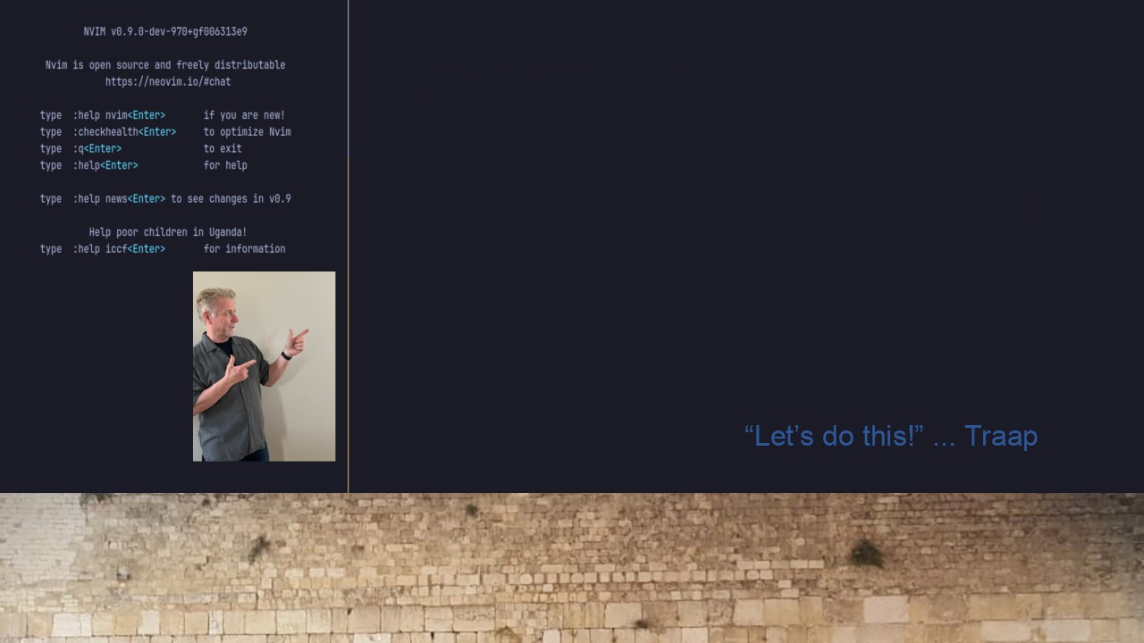
#37 gits
A Git Repository Group Manager

